Slide 1
Цианобактерии
Работа
Ученицы 6(10)А класса
Светлодарского УВК
Антоненко Дарьи

Slide 2
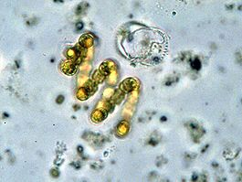
Цианобакте́рии — значительная группа крупных грамотрицательных бактерий, способных к фотосинтезу, сопровождающемуся выделением кислорода.

Slide 3
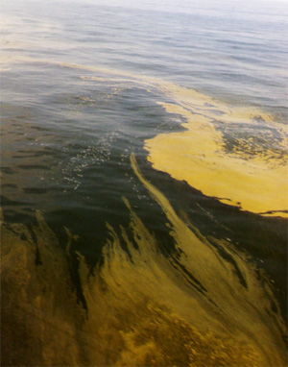
Цианобактерии в природе
Цианобактерии распространены в морях и пресных водоемах, почвенном покрове.

Slide 4
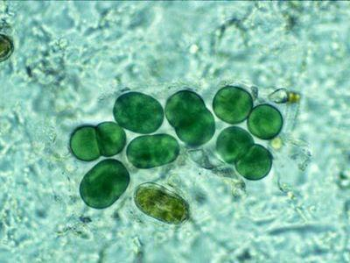
Цианобактерии наиболее близки к древнейшим микроорганизмам, остатки которых обнаружены на Земле. Это единственные бактерии, способные к оксигенному фотосинтезу. Относятся к числу наиболее сложно организованных и морфологически дифференцированных прокариотных микроорганизмов.

Slide 5
Цианобактерии:
одноклеточные, нитчатые и колониальные микро-организмы
адаптируют состав фотосинтетических пигментов к спектральному составу света, так что цвет варьирует от светло-зелёного до тёмно-синего
некоторые способны к формированию специализированных клеток: гетероцист и гормогониев
выполняют функцию азотфиксации, в то время как другие клетки осуществляют фотосинтез
участники симбиозов
составляют значительную долю океанического фитопланктона
главные участники цветения воды

Slide 6
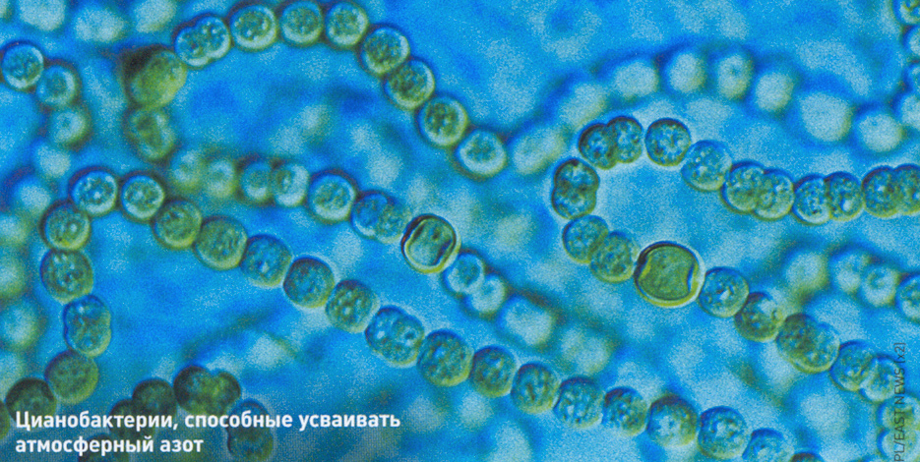

Slide 7
Строение
Общее в структуре любого вида сине-зеленых водоростей – это слизистая оболочка (гликокаликс из пептидогликанов) и отсутствие жгутиков. Слизистую оболочку покрывает наружная мембрана. Размеры клеток цианобактерий могут быть от 1 мкм до 100 мкм. Цвет разных видов меняется от салатового до темно-синего в связи со способностью изменять соотношение фотосинтетических пигментов в клетке соответственно спектральному составу света.

Slide 8
Внутреннее строение
В клетке каждого организма имеется полноценный аппарат для осуществления фотосинтеза с выделением кислорода. Энергия, полученная посредством фотосинтеза, используется для продуцирования органических веществ из СО₂.

Slide 9
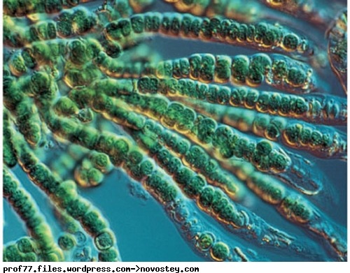
Размножение
Размножение осуществляется посредством бинарного деления, возможно множественное деление. Продолжительность жизненного цикла при благоприятных условиях составляет 6-12 часов.

Slide 10
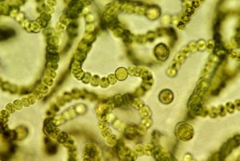
По способу питания являются
облигатными фототрофами. Но они могут в течение короткого периода времени существовать за счет расходования накопленного на свету гликогена.

Slide 11
Значение
Цианобактерии явились «творцами» современной кислородсодержащей атмосферы на Земле, что привело к глобальному изменению состава атмосферы Земли
стоят в начале большей части пищевых цепей
производят значительную часть кислорода
служат важнейшими модельными объектами исследований в биологии
в Южной Америке и Китае бактерии родов спирулина и носток используют в пищу: их высушивают, а затем готовят муку
являются массовой кормовой или пищевой добавками

Slide 12
Порядки цианобактерий:
хроококковые
плеврокапсовые
осциллаториевые
ностоковые
стигонемовые

Slide 13
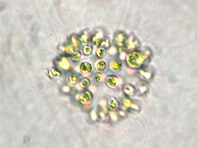
Хрооко́кковые представители порядка — одиночные и колониальные формы, не образующие слоевища; живут свободно или прикреплённо, размножаются в основном делением клеток.

Slide 14
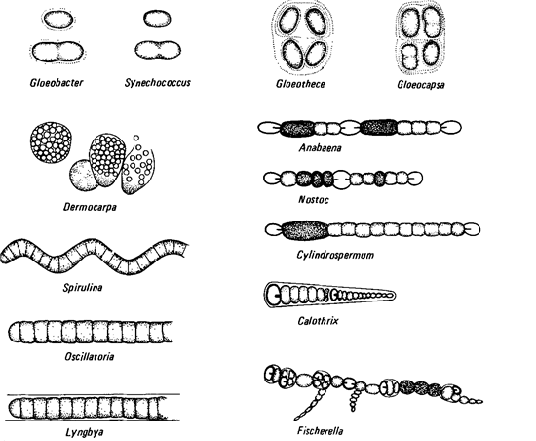
Плеврокапсовые цианобактерии - это тоже одноклеточные формы, но только такие, которые могут размножаться и множе­ственным делением.

Slide 15
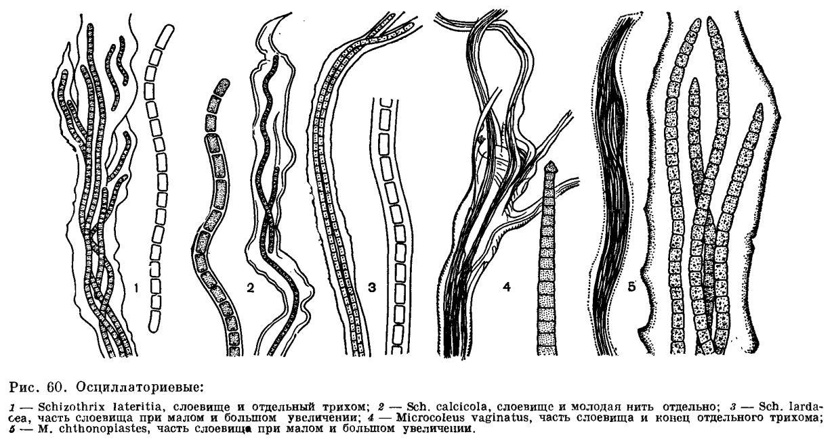
Трихомы осциллаториевых цианобактерий состоят только из вегетативных клеток.

Slide 16
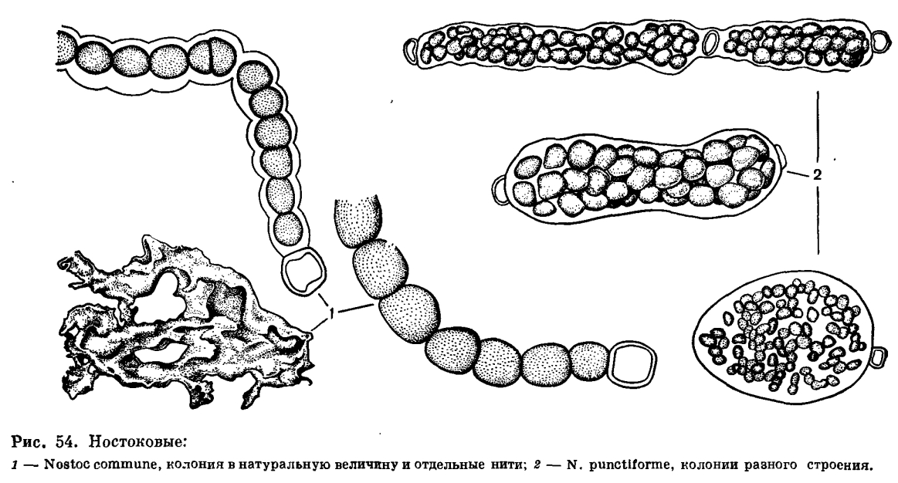
Ностоковые цианобактерии. В трихомах, рас­тущих в отсутствие связанного азота, происходит дифференциация кле­ток с образованием гетероцист. У некоторых форм встречаются также акинеты.

Slide 17
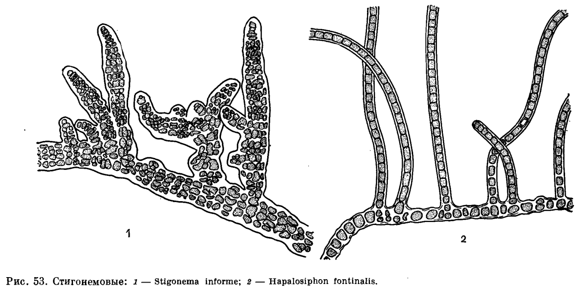
Стигонемовые цианобактерии. Пред­ставители этой группы отличаются от предыдущего типа делением кле­ток более чем в одной плоскости.

Slide 18
Клеточные включения
По-видимому, все цианобактерии способны к накоплению полисахарида (в виде гликогеновых гранул) и гранул по­лифосфата. Поли-р-гидроксимасляную кислоту накапливают лишь не­многие виды.

Slide 19
Запасным веществом являются гранулы циаиофицина. Они связывают вещества, окрашиваю­щие белки, и это выдает их полипептидную природу. У полипептида, построенного из остатков аспарагиновой кислоты, все свободные кар­боксильные группы последней связаны с аргинином; таким образом, молекула цианофицина состоит из аспартата и аргинина в соотношении 1:1.

Slide 20
